Slide 1
Współpraca gwarancją ROZWOJU

Slide 2
Nasze drogi prowadzą do…
ROZWOJU

Slide 3
Największa inwestycja drogowa ostatnich lat
Wiadukty przy ul. Powstańców Wlkp. w Jarocinie

Slide 4
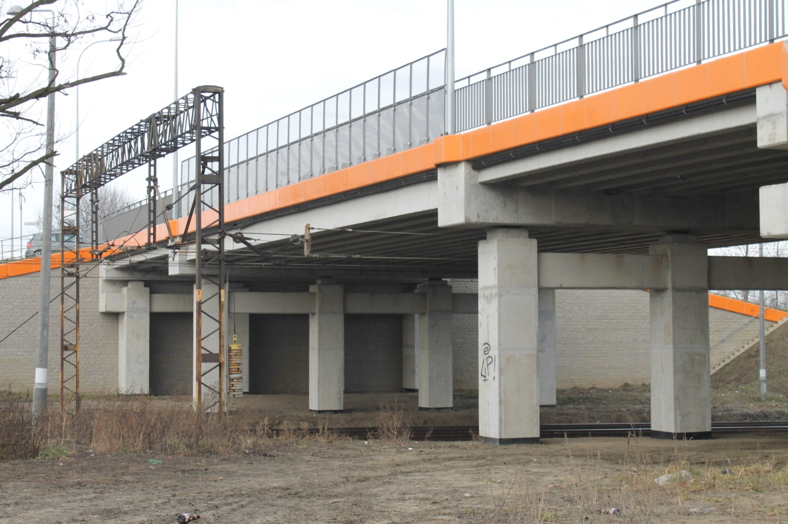
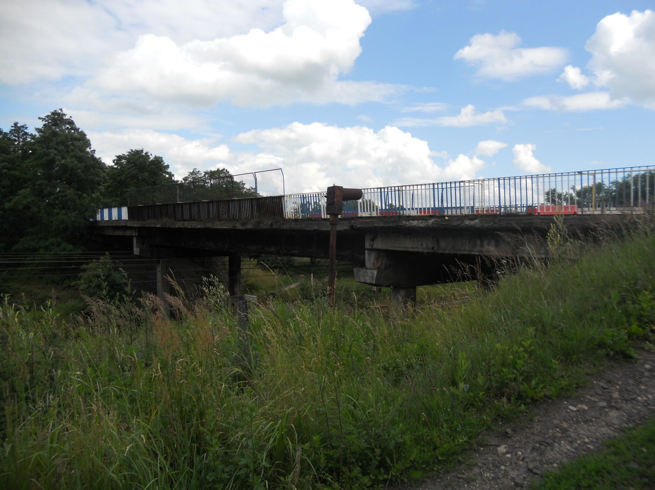
Rozwój widoczny gołym okiem
Rok 2013
Rok 2012

Slide 5
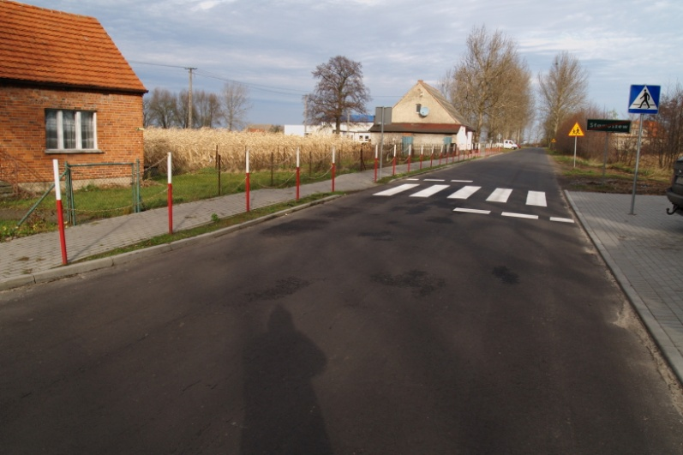
Inwestycje drogowe…
…zrealizowane z udziałem dofinansowania unijnego
Jarocin – Żerków – Śmiełów – Ruda Komorska
rok 2010
Kotlin – Sławoszew – granica powiatu
rok 2010

Slide 6
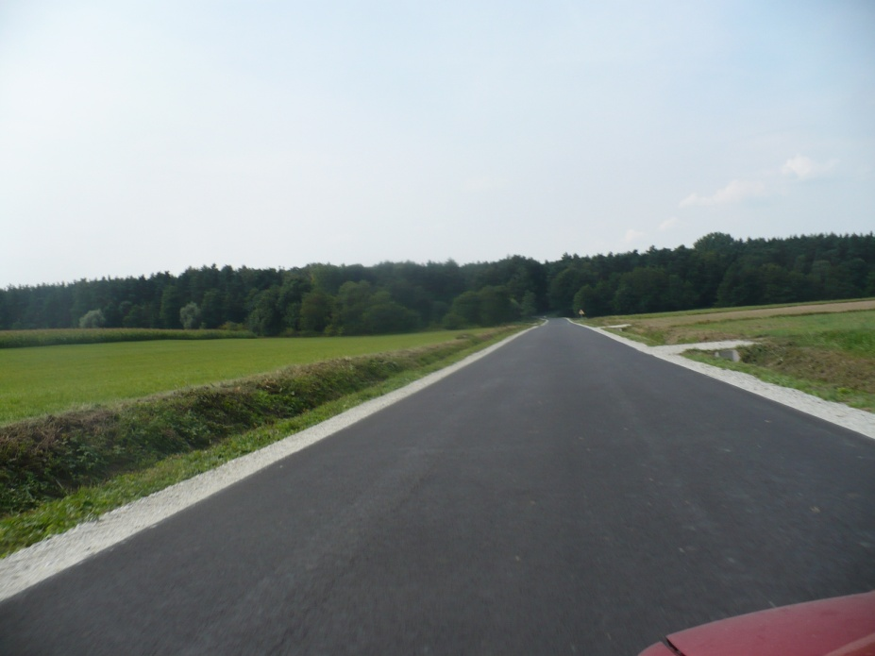
Inwestycje drogowe…
…zrealizowane z udziałem dofinansowania unijnego
Droga w Mieszkowie zrealizowana
przy współpracy z gminą Kotlin rok 2011
Droga Rusko - Jaraczewo zrealizowana
z udziałem gminy Jaraczewo rok 2011

Slide 7
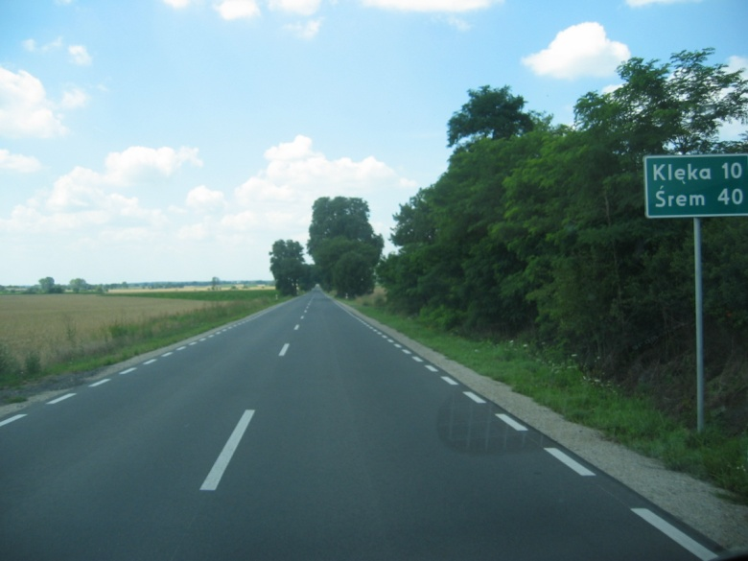
…zrealizowane z dofinansowaniem rządowym w ramach tzw. „schetynówek”
Inwestycje drogowe…
Droga Klęka – Żerków – II etap przy współpracy z powiatem średzkim i gminami: Żerków oraz Nowe Miasto
rok 2010
Droga Wilkowyja – Tarce zrealizowana
przy współpracy z gminą Jarocin rok 2011

Slide 8
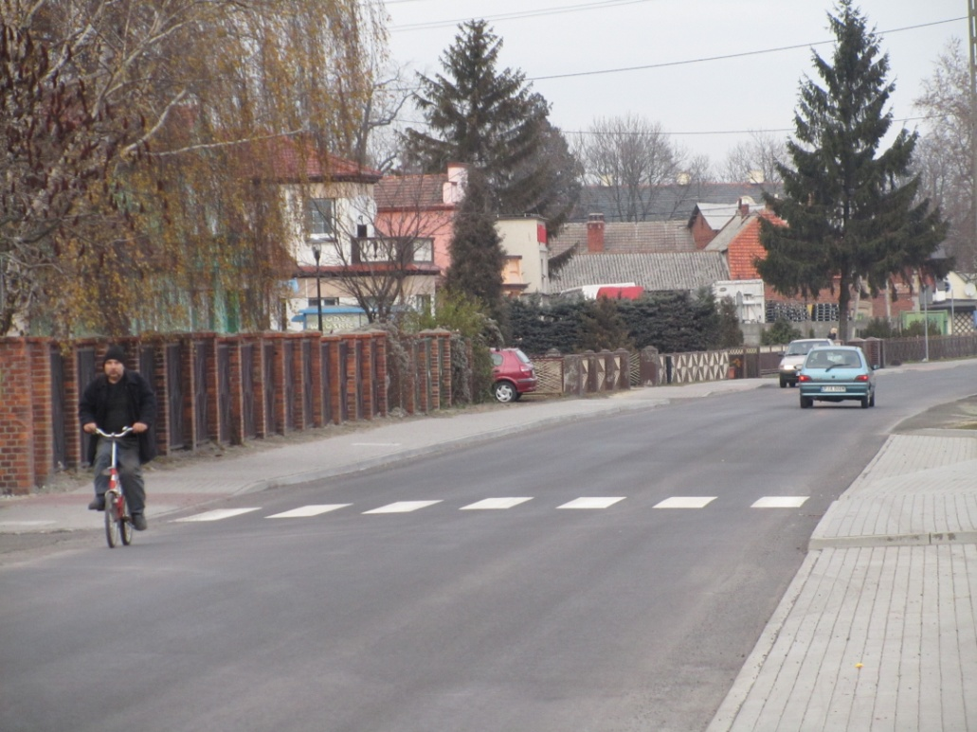
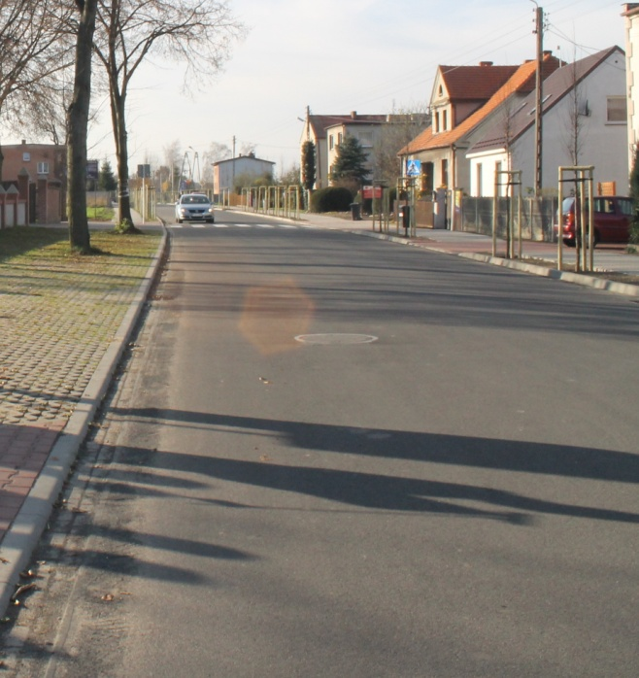
…zrealizowane z dofinansowaniem rządowym w ramach tzw. „schetynówek”
Inwestycje drogowe…
Droga Witaszyce – Prusy – Magnuszewice
z udziałem gminy Jarocin rok 2011
ul. Wolności w Golinie
z udziałem gminy Jarocin rok 2013

Slide 9
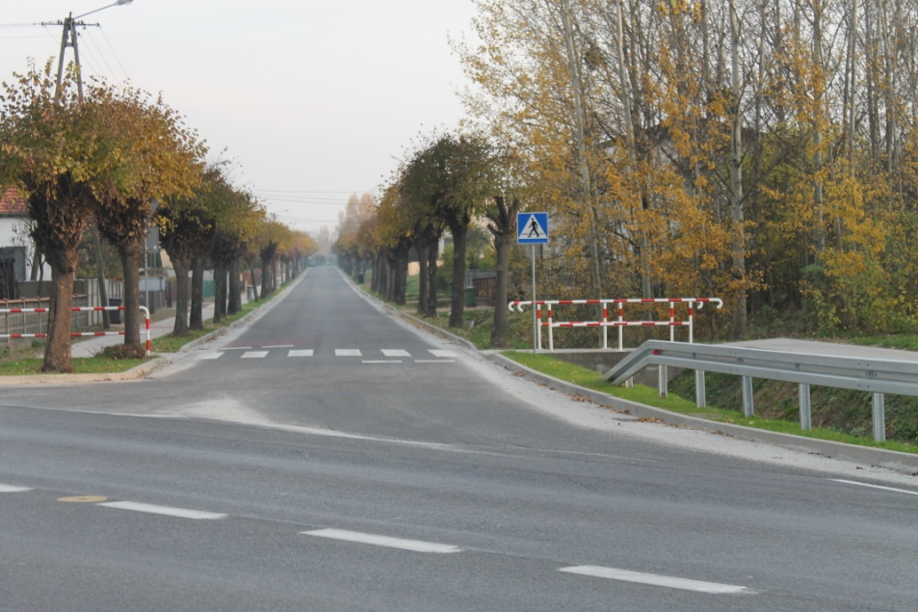
Inwestycje drogowe…
…zrealizowane z dofinansowaniem rządowym w ramach tzw. „schetynówek”
Droga Mieszków – Żerków (etap I Stęgosz),
z dofinansowaniem gmin: Żerków i Jarocin rok 2012
Cielcza – Radlin – Stęgosz
z udziałem Gmin: Jarocin i Żerków
rok 2014

Slide 10
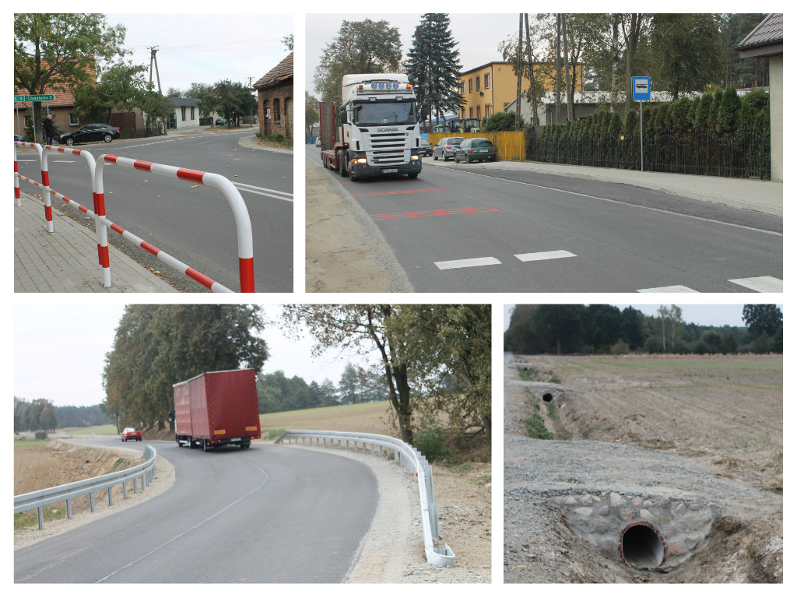
Inwestycje drogowe…
…zrealizowane z dofinansowaniem rządowym w ramach tzw. „schetynówek”
Droga Brzostów – Zalesie – Panienka z udziałem gminy Jarocin i Jaraczewo
rok 2015

Slide 11
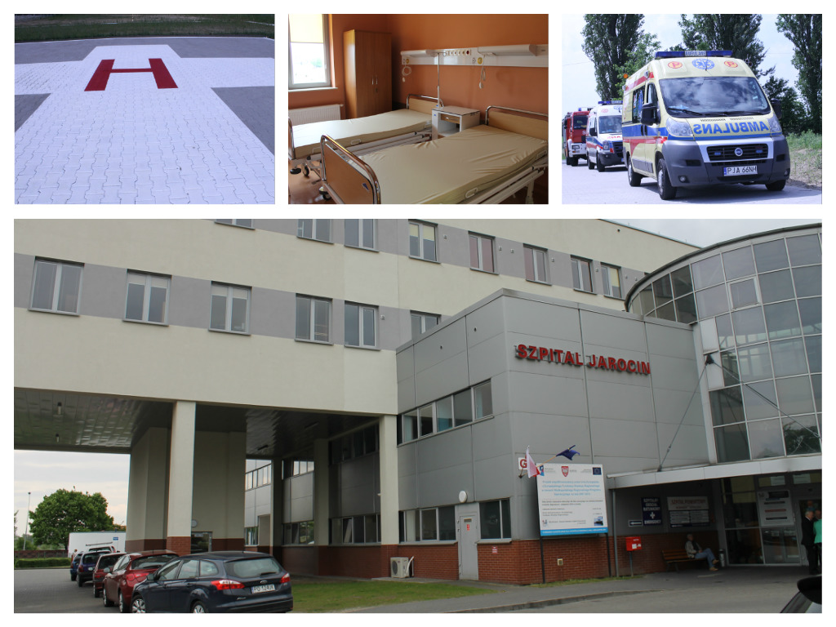
Poprawa standardów
w jarocińskim szpitalu

Slide 12
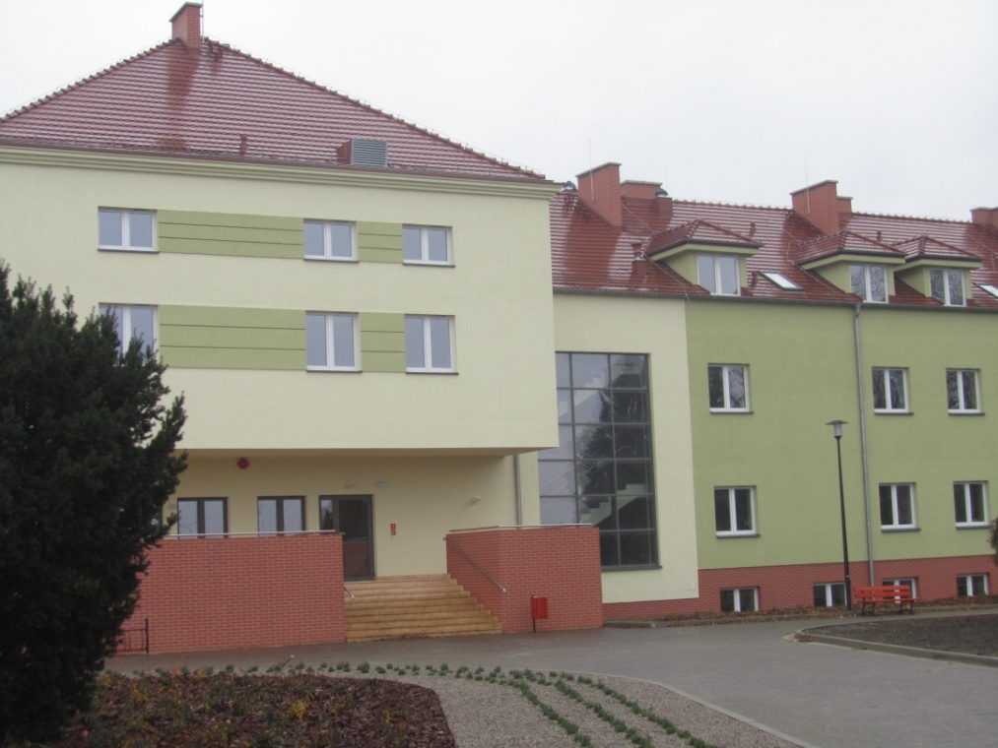
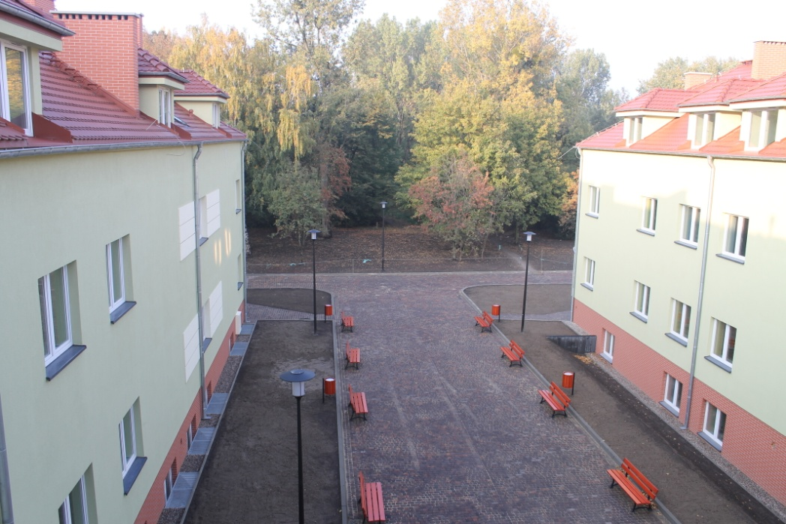
Przyjazny DPS

Slide 13
Dom na miarę XXI wieku

Slide 14
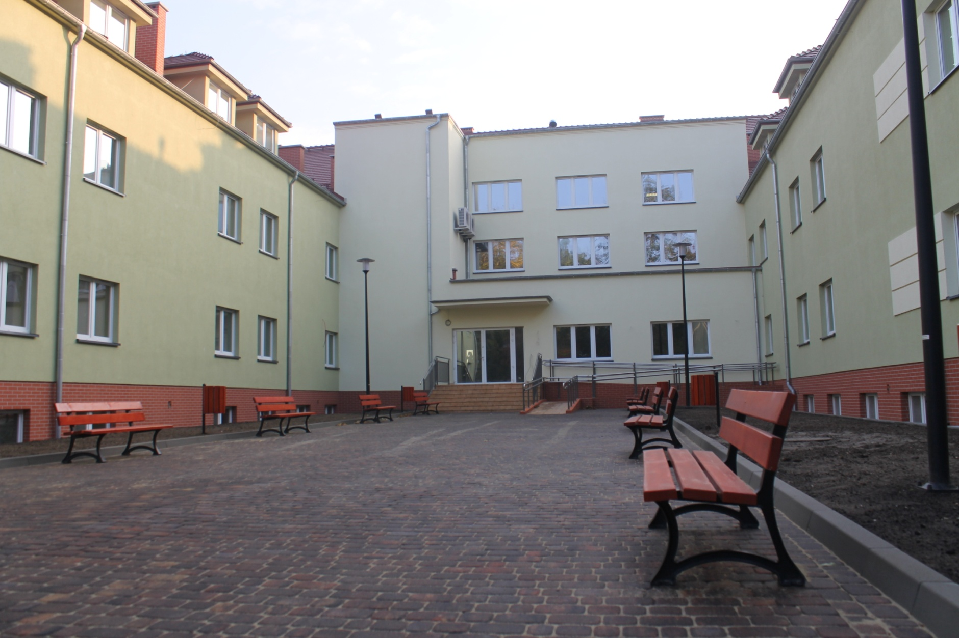
Rozwojowa zmiana
Rok 2014
Rok 2015

Slide 15
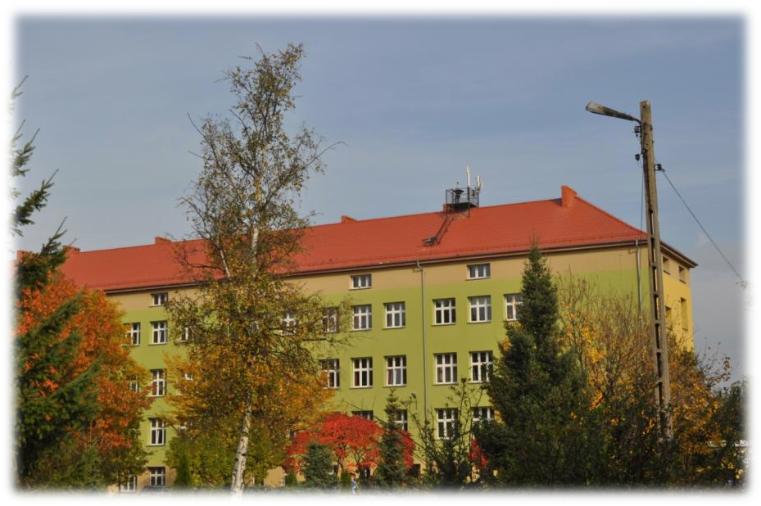
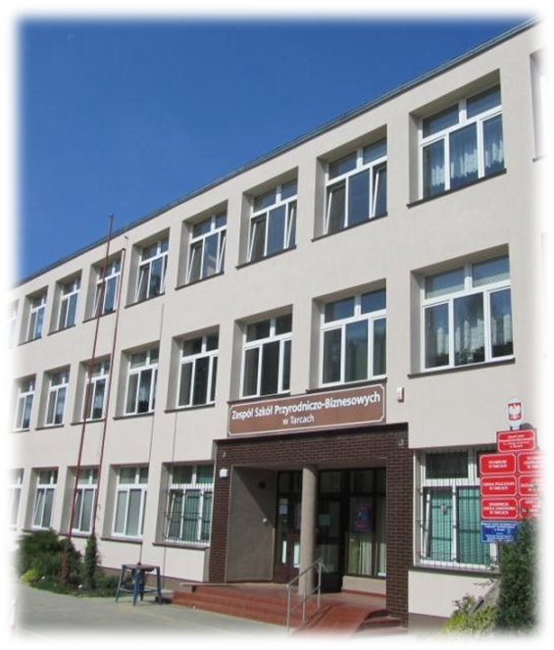
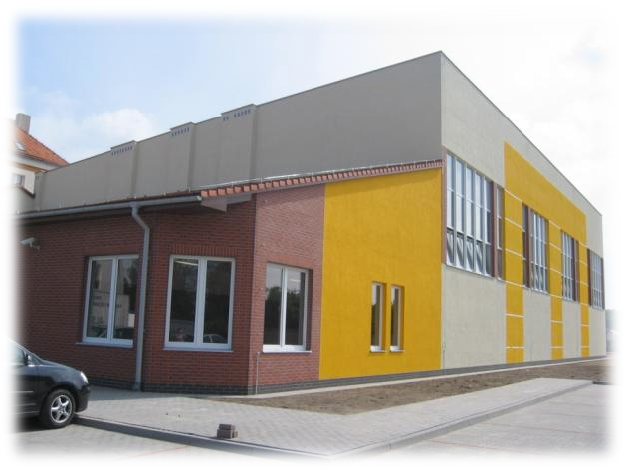
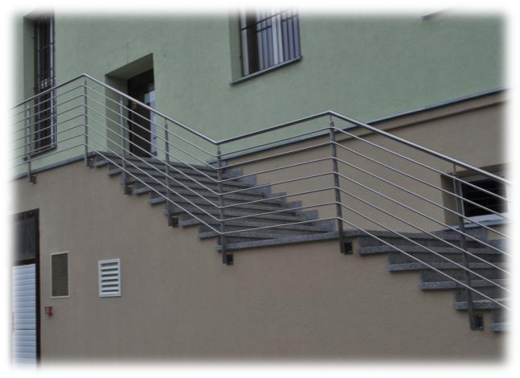
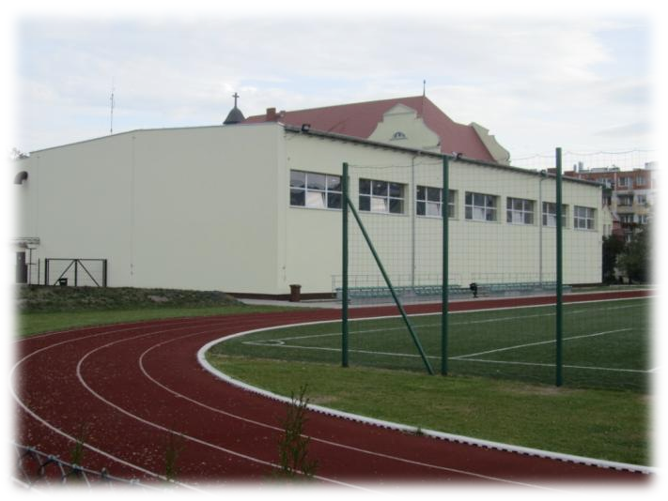
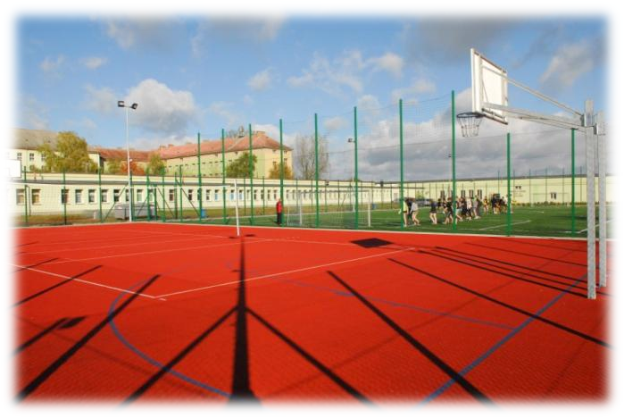
Rozwój placówek oświatowych
Inwestowanie w bazę edukacyjno - sportową

Slide 16
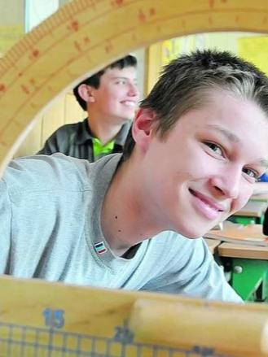
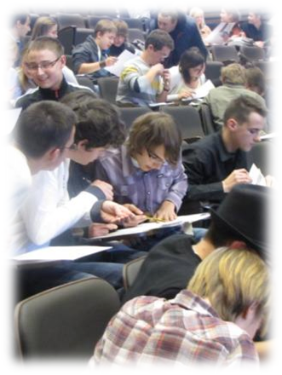
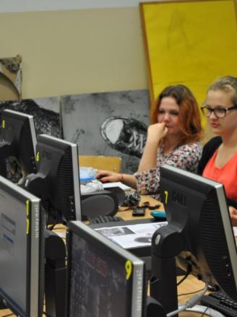
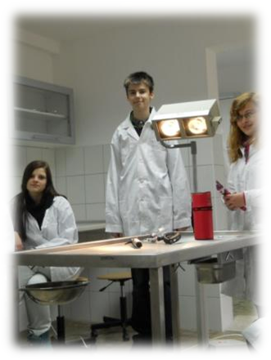
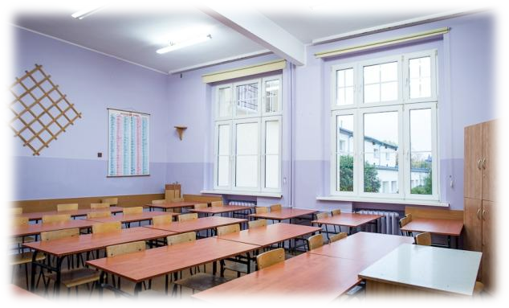
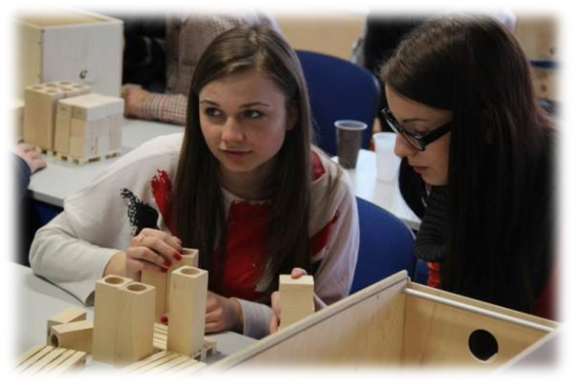
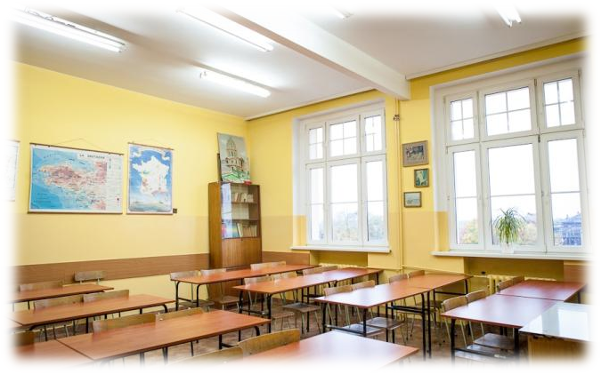
Rozwój placówek oświatowych
Inwestowanie w pomoce naukowe

Slide 17
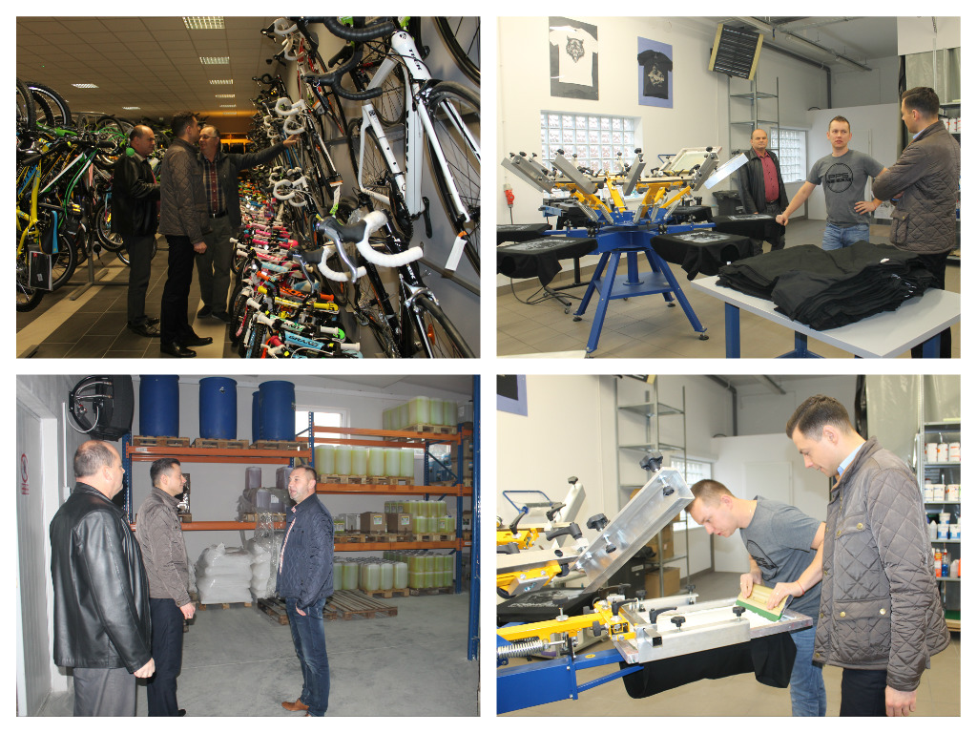
Współpraca z przedsiębiorcami

